Slide 1
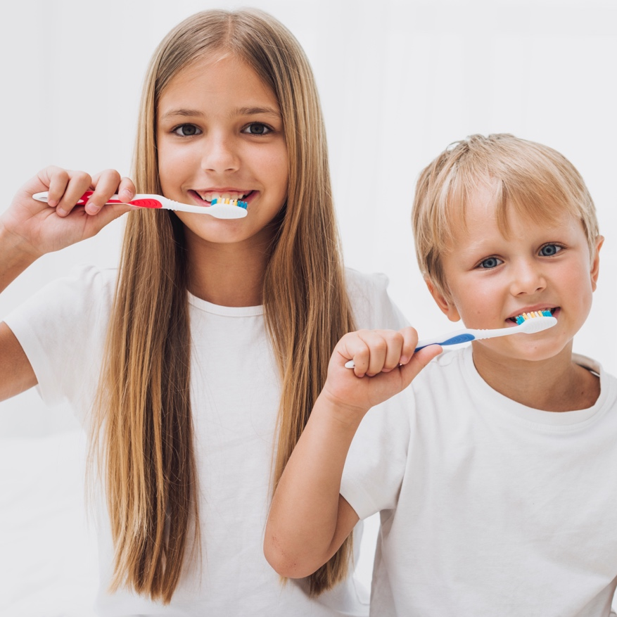
Στοματική υγιεινή στο
Δημοτικό

Slide 2
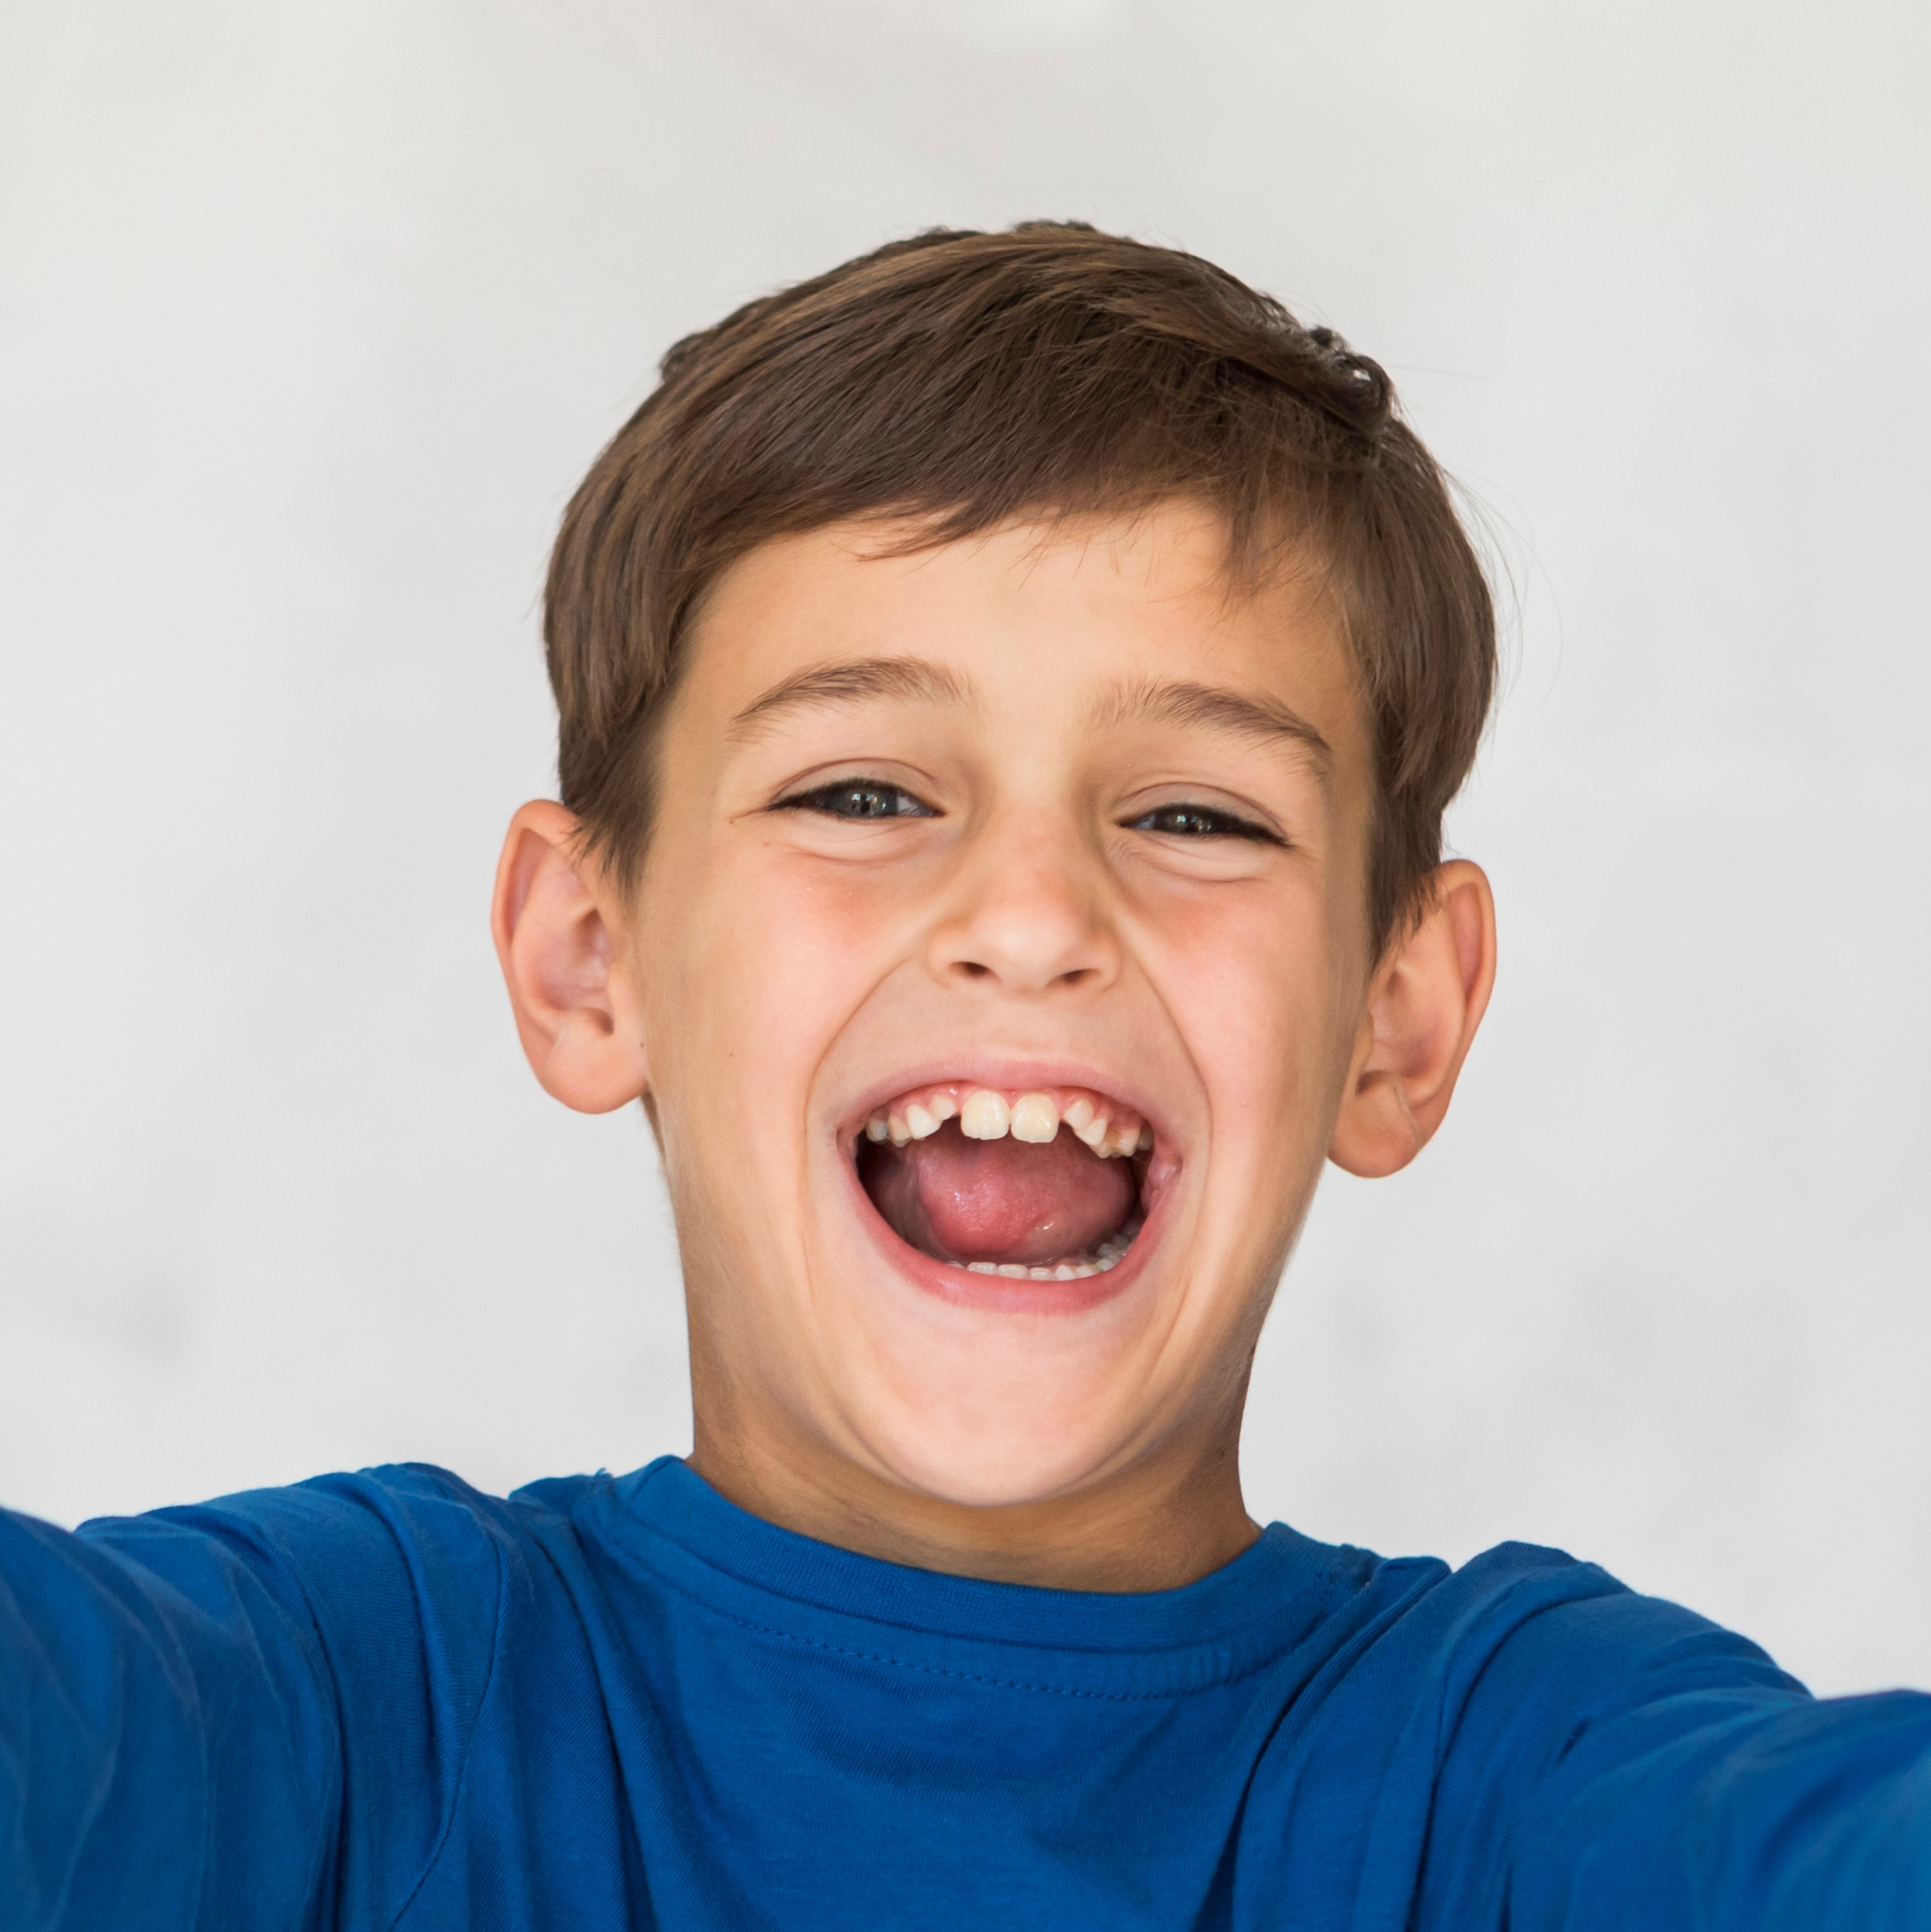
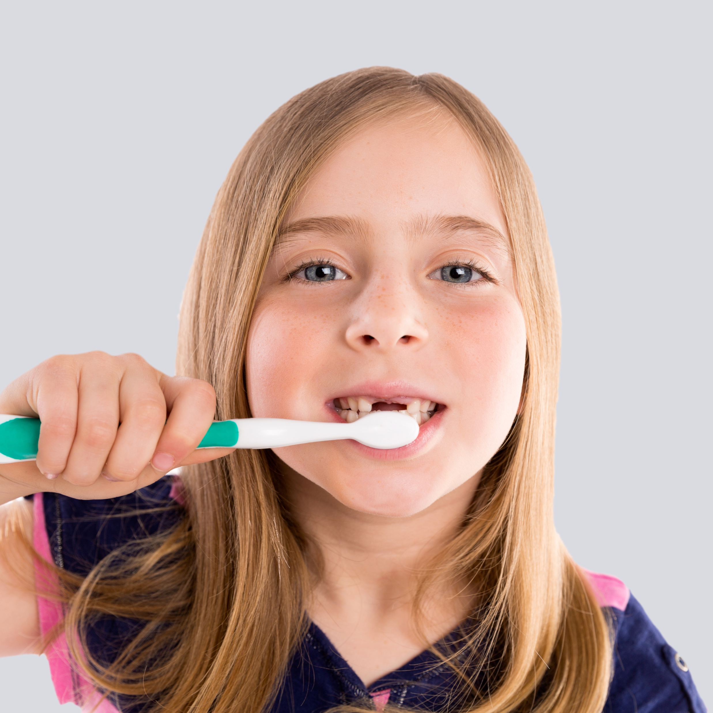
01
02
Γιατί πρέπει να έχω γερά δόντια
Πώς φροντίζω τα δόντια μου και το στόμα μου
Σήμερα θα μιλήσουμε

Slide 3
Με τα δόντια μου
Μασάω
Μιλάω
Χαμογελάω
όλα τα δόντια δεν είναι ίδια
Τα μπροστινά δόντια, οι κοπτήρες, κόβουν την τροφή
Τα πίσω δόντια, οι τραπεζίτες
ή γομφίοι, λιώνουν την τροφή

Slide 4
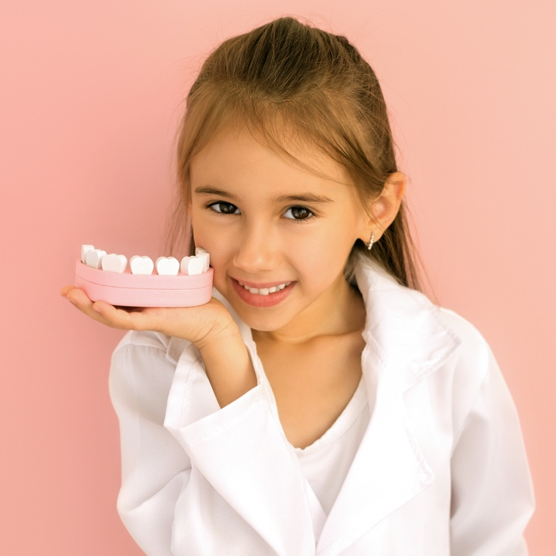
Πόσα δόντια έχω;
Τα αλλάζω αυτά τα δόντια;
Περίπου στην Α’ δημοτικού αρχίζω και αλλάζω δόντια, πρώτα τα κάτω μπροστινά
Έχω 24 δόντια τώρα!
Μέχρι να τελειώσω το δημοτικό σιγά σιγά
θα αλλάξω όλα τα παιδικά δόντια
Τα καινούρια δόντια είναι μόνιμα
και θα τα έχω για όλη μου τη ζωή!

Slide 5
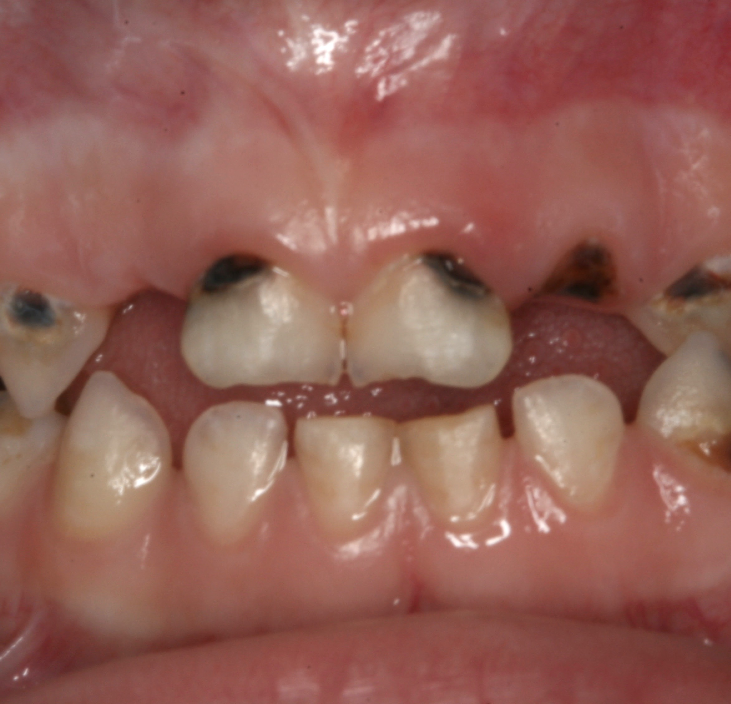
Τα δόντια μας όταν δεν τα φροντίζουμε αρρωσταίνουν, γίνονται μαύρα και αρχίζουν να πονάνε γιατί έχουν τερηδόνα
Η τερηδόνα δημιουργείται από τα μικρόβια που έχουμε μέσα στο στόμα μας και τρέφονται με τη ζάχαρη που έχει μείνει πάνω στα δόντια μας όταν δεν τα βουρτσίζουμε.

Slide 6
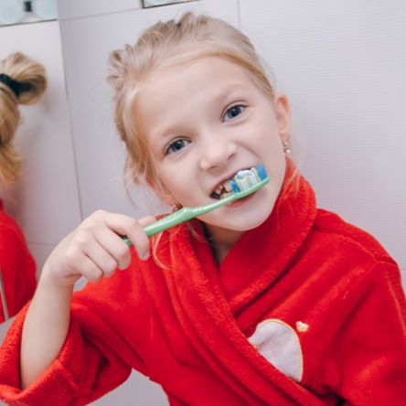
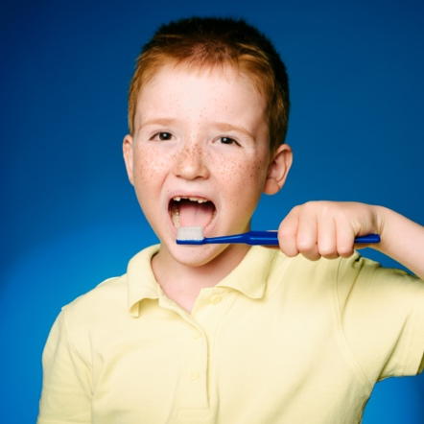
Μαθαίνω να βουρτσίζω τα δόντια μου σωστά για να είναι γερά και δυνατά
Βουρτσίζω 2 φορές/ημέρα οπωσδήποτε το βράδυ
πριν πέσω για ύπνο και το πρωί πριν πάω σχολείο
Βουρτσίζω πάντα αφού φάω γλυκό
Χρησιμοποιώ πάντα οδοντόκρεμα για μεγάλα παιδιά, αυτή που γράφει για παιδιά πάνω από 6 χρονών
Δεν βιάζομαι
Βουρτσίζω πριν νυστάξω πολύ

Slide 7
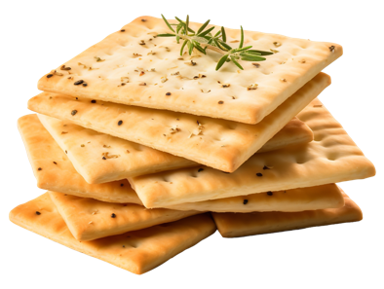
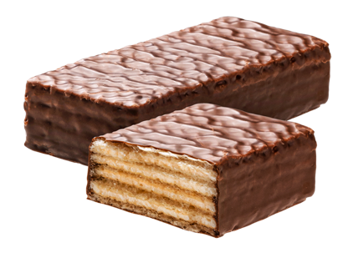
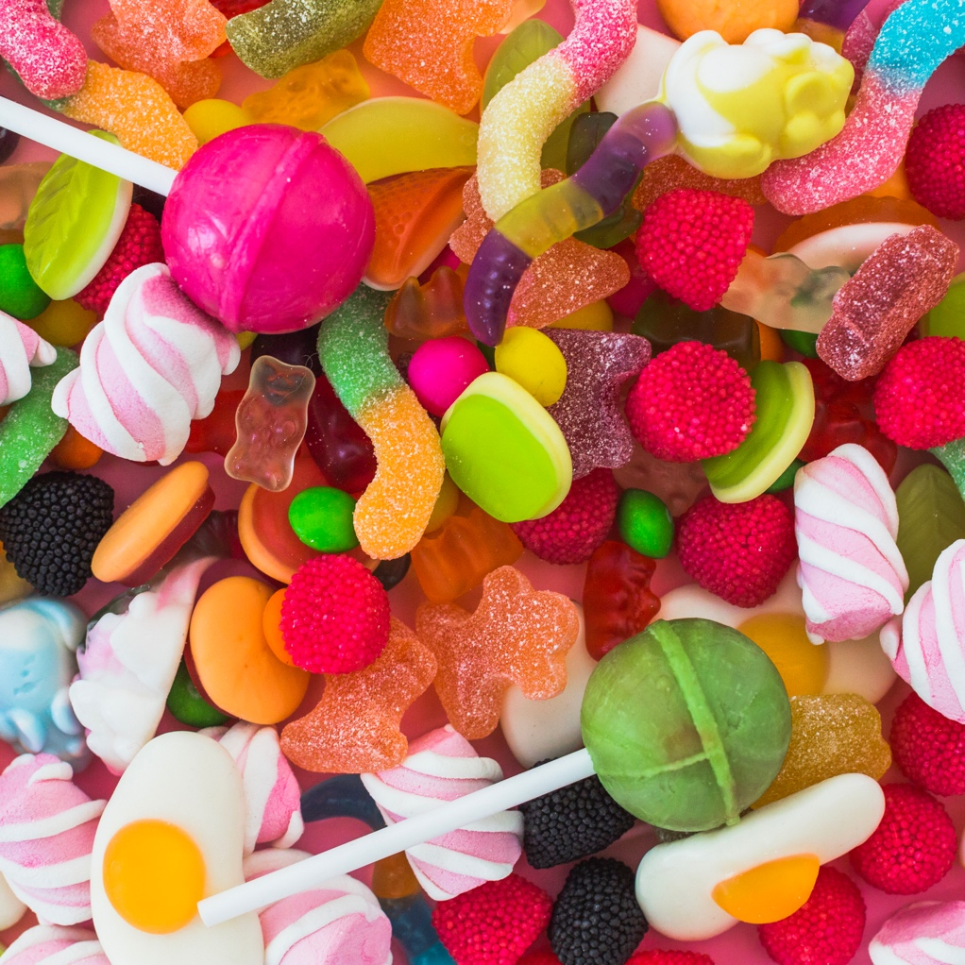
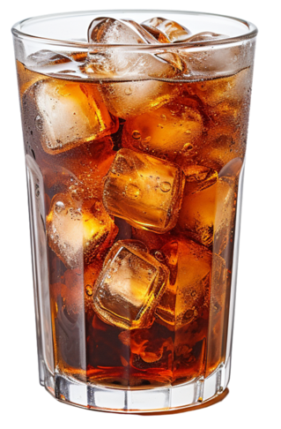
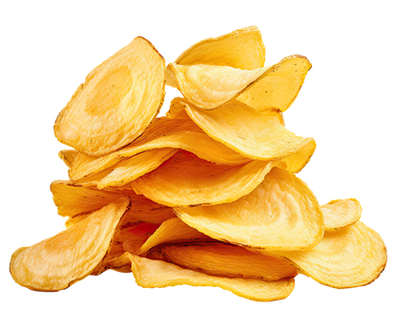
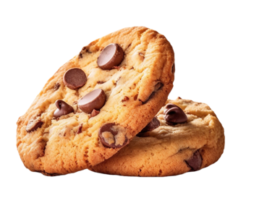
Αποφεύγω τροφές και ποτά που έχουν ζάχαρη
Η ζάχαρη βρίσκεται σε διάφορες τροφές και ποτά όπως γκοφρέτες, σοκολάτες, μπισκότα, γλειφιτζούρια, κράκερς, τσιπς, δημητριακά, συσκευασμένους φρουτοχυμούς, γλυκά, αναψυκτικά και καραμέλες.

Slide 8
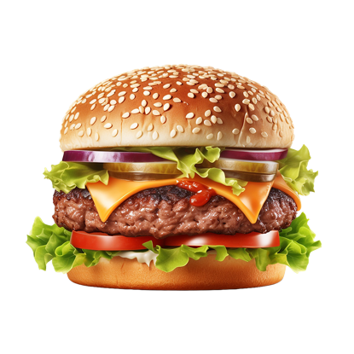
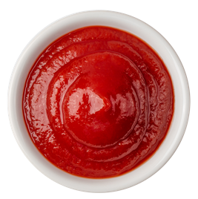
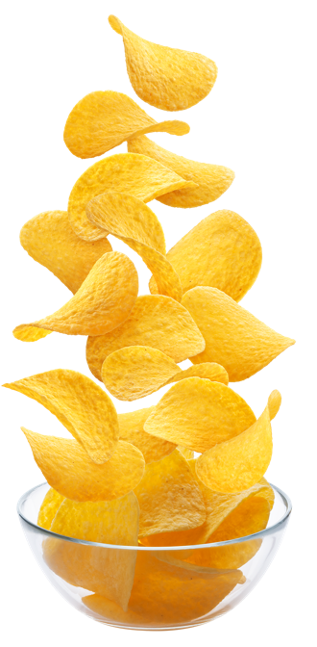
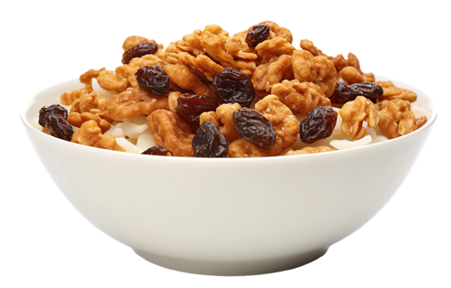
Ξέρεις τι είναι η κρυμμένη
ζάχαρη στις τροφές;
Πολλές τροφές που τρώμε συχνά και είναι στην κατηγορία των αλμυρών σνακ περιέχουν μεγάλες ποσότητες ζάχαρης.

Slide 9
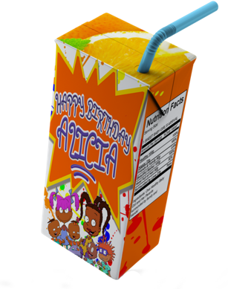
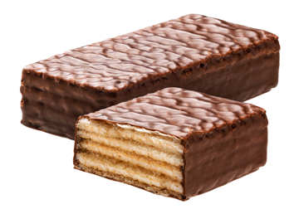
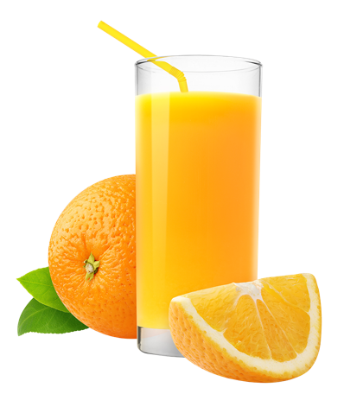
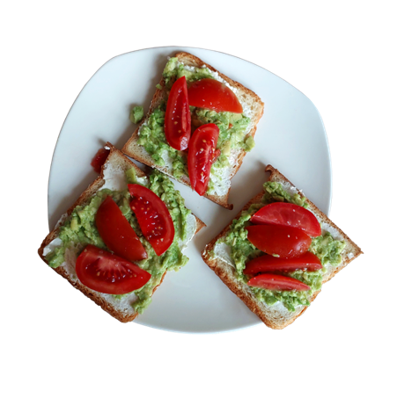
Ήξερες ότι:
Είναι καλύτερο αν φάω γλυκό, να το φάω αμέσως μετά το μεσημεριανό φαγητό;
Τα έτοιμα σνακ και οι έτοιμοι συσκευασμένοι χυμοί περιέχουν πολλή ζάχαρη και χαλάνε τα δόντια;
Οι τροφές που κολλάνε στα δόντια χαλάνε πιο εύκολα τα δόντια;

Slide 10
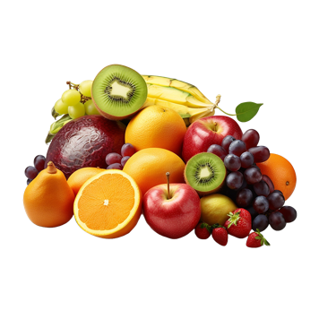
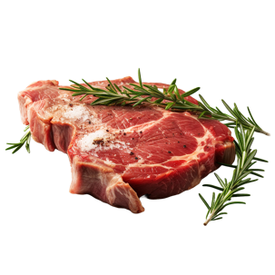
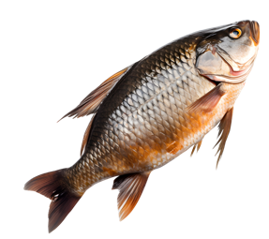
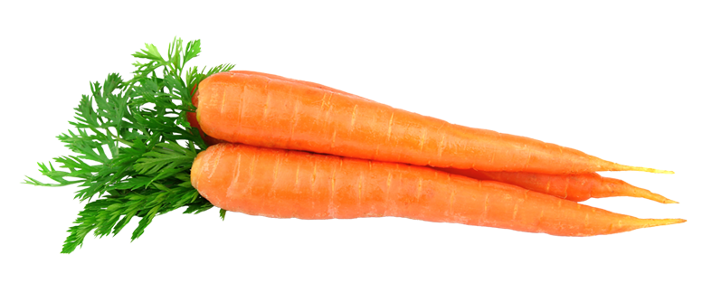
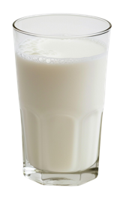
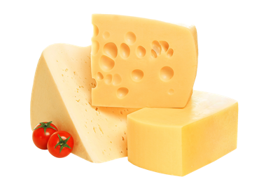
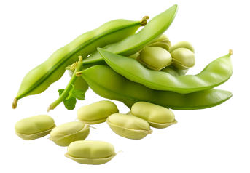
Ποιες τροφές κάνουν καλό
στα δόντια μου
Φρούτα
Λαχανικά
Κρέας
Ψάρι
Όσπρια
Γάλα
Τυρί

Slide 11
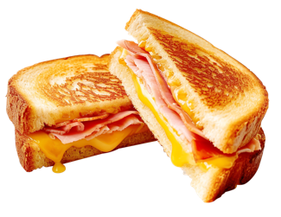
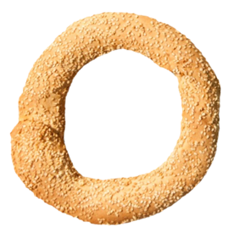
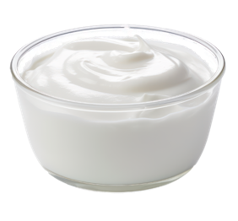
Τι προτιμώ να τρώω
ανάμεσα στα γεύματα
Φρούτα
Λαχανικά
Τοστ
Γιαούρτι άσπρο
Τυρί
Κουλούρι

Slide 12

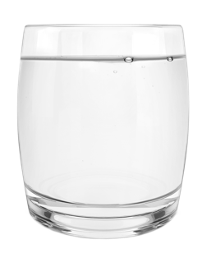
Όταν διψάω προτιμώ να πίνω
Νερό
Στυμμένο
φυσικό χυμό
Φρέσκο γάλα

Slide 13
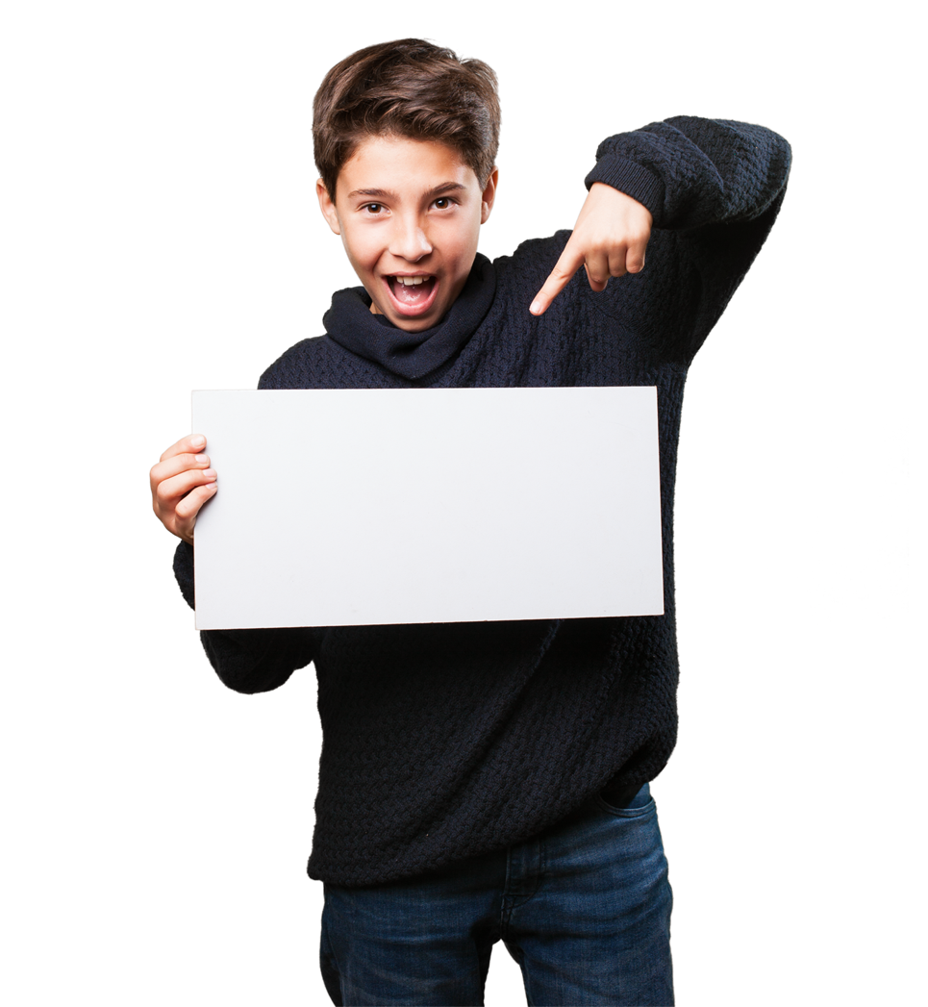
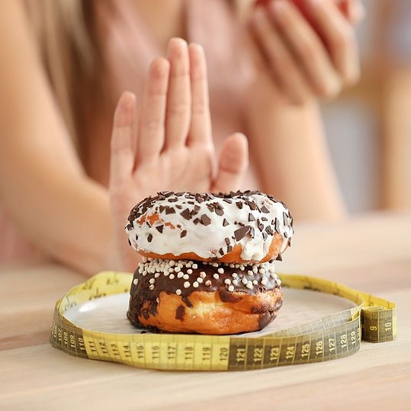
Ήξερες ότι
Η ζάχαρη είναι βλαβερή όχι μόνο για τα δόντια μας αλλά και για το σώμα μας;
Προκαλεί
Παχυσαρκία
Διαβήτη
Προβλήματα
στην καρδιά
Λέμε ΝΑΙ στη
λιγότερη ζάχαρη!

Slide 14
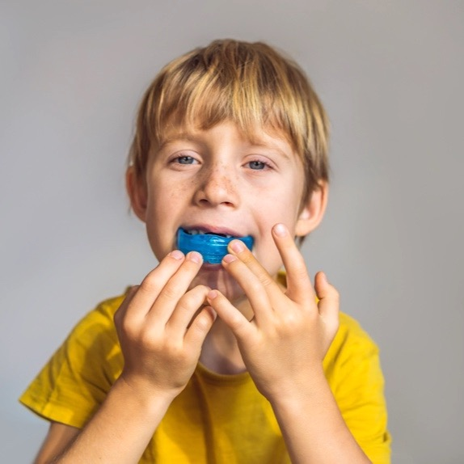
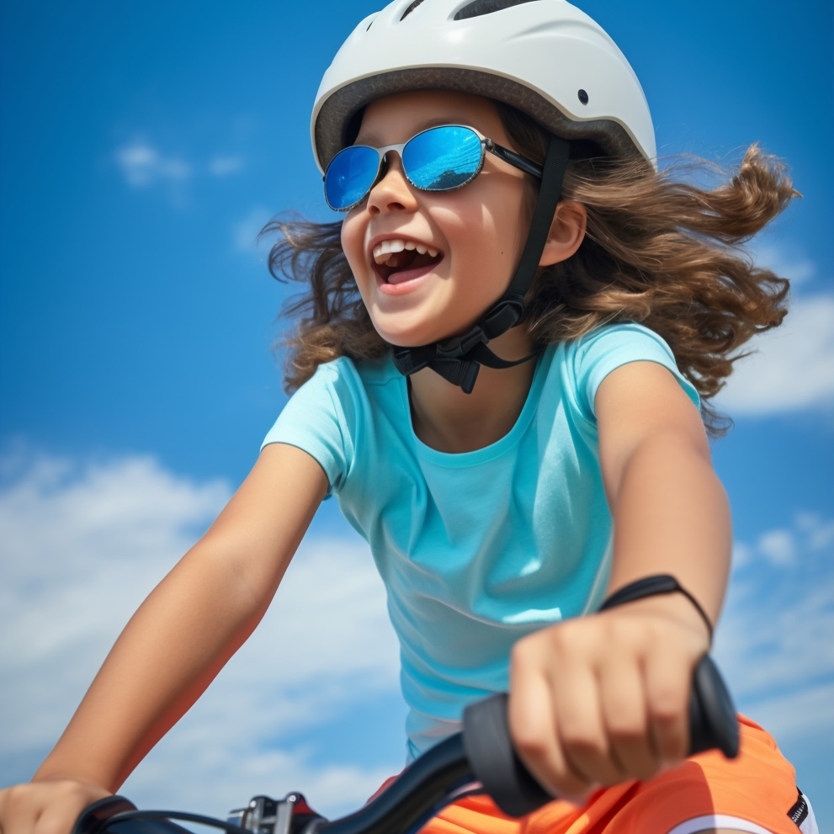
Προστατεύω τα δόντια μου και όταν αθλούμαι!
Στο παιχνίδι ή στα αθλήματα μπορεί να τραυματιστούν τα δόντια μου!
Ο αθλητικός νάρθηκας προστατεύει τα δόντια μου από το να σπάσουν ή να βγουν από τη θέση τους σε περίπτωση που χτυπήσω.
Ο οδοντίατρος θα μου πει αν χρειάζομαι αθλητικό νάρθηκα και πότε τον φοράω.

Slide 15

Σε περίπτωση που χτυπήσω
στα δόντια
Αν το δόντι μου σπάσει: βρίσκω το σπασμένο κομμάτι και το βάζω μέσα σε νερό
Αν το δόντι μου βγει από τη θέση του: βρίσκω το δόντι, το πιάνω από τη μύλη (όχι τη ρίζα), το ξεπλένω με κρύο νερό σε κλεισμένο νιπτήρα και το βάζω αμέσως πίσω στην θέση του ή αν δεν μπορώ το βάζω σε κρύο γάλα
Πηγαίνω γρήγορα
στον οδοντίατρό μου!

Slide 16
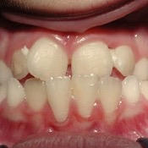
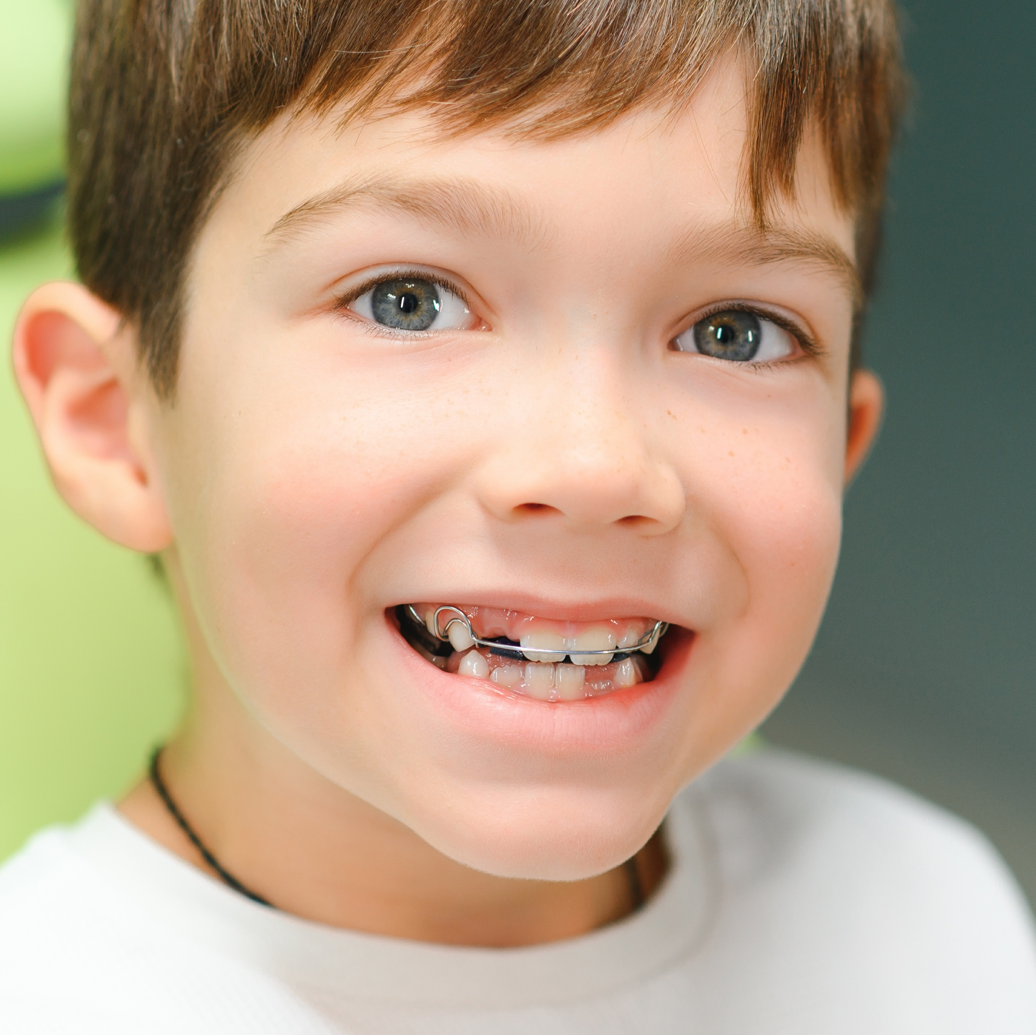
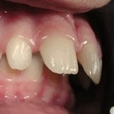
Στραβά δόντια
Αν τα δόντια μου είναι στραβά ή τα πάνω δόντια μου είναι πολύ πεταχτά, πηγαίνω στον ορθοδοντικό.

Slide 17
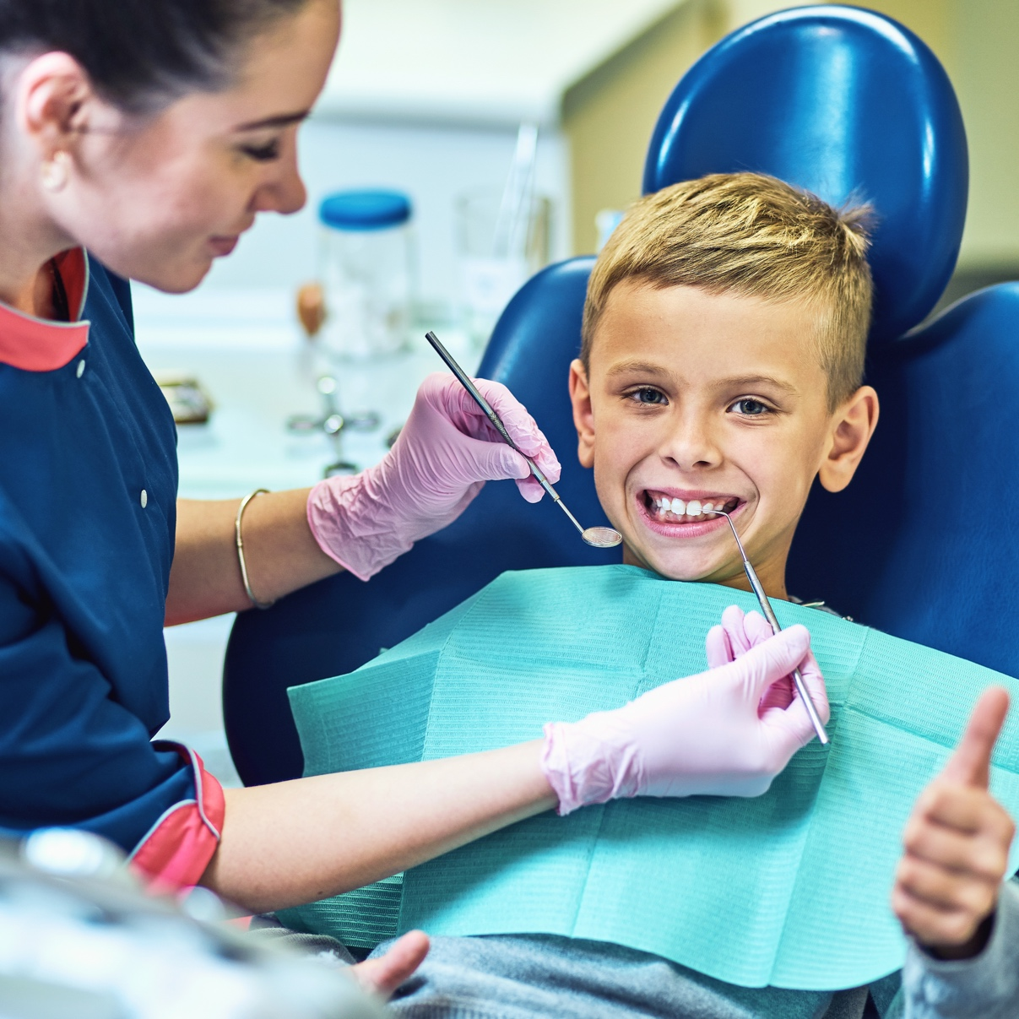
Σύμμαχός μας στη φροντίδα των δοντιών μας είναι ο οδοντίατρος
Πηγαίνω 2 φορές τον χρόνο στον οδοντίατρο για να ελέγξει τα δόντια και τα ούλα μου
Ο οδοντίατρος μου καθαρίζει τα δόντια και κάνει φθορίωση
Αν τυχόν έχει χαλάσει κάποιο δόντι, το φτιάχνει πριν μεγαλώσει πολύ το χάλασμα!

Slide 18
Δεν ξεχνώ!
Βουρτσίζω τα δόντια μου
2 φορές την ημέρα
Προσέχω τη διατροφή μου
και δεν τρώω πολλή ζάχαρη
Φοράω αθλητικό νάρθηκα
όταν κάνω αθλήματα
Πηγαίνω συχνά στον οδοντίατρο
για να ελέγχει το στόμα μου και να κάνει φθορίωση

